Slide 1
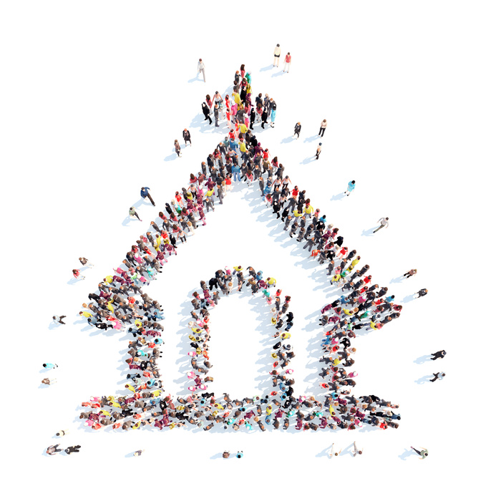
¡LA IGLESIA SALUDABLE
ORA EN TODO TIEMPO!
Lidia Belkis Archbold Ministerio de Salud División Interamericana

Slide 2
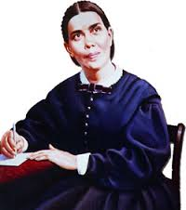
¿Que significa orar?
“Orar es el acto de abrir nuestro corazón a Dios como a un amigo. No es que se necesite esto para que Dios sepa lo que somos, sino a fin de capacitarnos para recibirle. La oración no baja a Dios hacia nosotros, antes bien nos eleva a El. Camino a Cristo 93.2

Slide 3
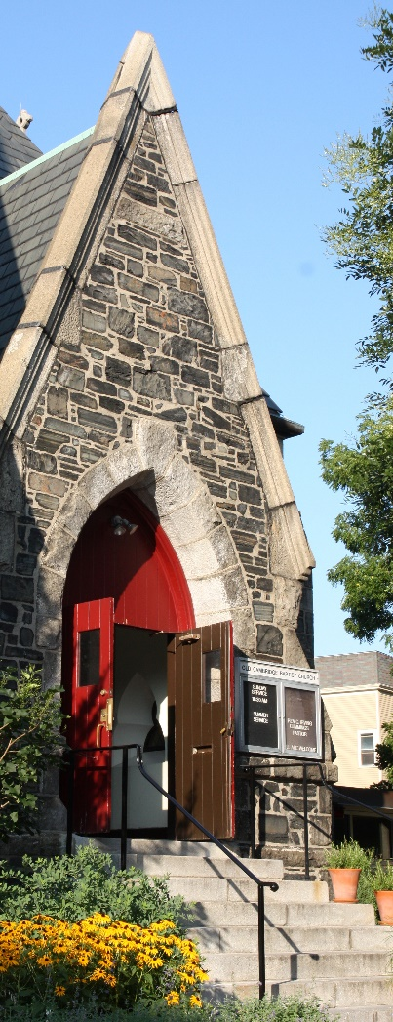
Cuando la Iglesia de Dios Ora:
Tiene poder
Tiene salud
Tiene amor
Tiene misericordia
Tiene camaradería
Tiene luz propia
Tiene fe
Si tiene todas esas cosas, TIENE A CRISTO.

Slide 4
Poder:
Como iglesia (nosotros), si aprendemos a orar eficazmente ese poder de Dios se reflejaría en nuestras vidas y veríamos grandes milagros en nuestras peticiones y por las de otros.
“La oración eficaz del justo es poderosa” Santiago 5:16
Notes:
Cuando el rey sajón de Northumberland, Ethelred, invadió Gales y estaba a punto de presentar batalla a los britanos, observo que cerca del enemigo había un grupo de hombres desarmados. Pregunto quienes eran y que hacían. le respondieron que eran monjes de Bangor, orando por el éxito de sus compatriotas. Entones, dijo el príncipe pagano, “ya han comenzado la lucha contra nosotros; ataquémoslos en el acto”
La oración es un arma poderosa. Empléala

Slide 5
“La oración es el aliento del alma. Es el secreto del Poder Espiritual. No se le puede sustituir.
La oración pone al corazón en íntimo contacto con la Fuente de la Vida, y fortalece a los tendones y los músculos de la experiencia religiosa. Descuídese el ejercicio de la oración, u órese esporádicamente, de vez en cuando, según parezca propio, y se perderá la fortaleza en Dios”.
Obreros Evangélicos, pág.. 268
¡HAY PODER EN
LA ORACION!

Slide 6
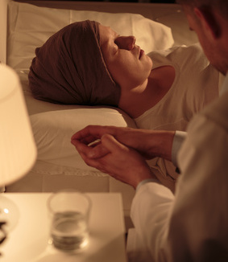
Salud:
¹⁴ ¿Está enfermo alguno de ustedes? Haga llamar a los ancianos de la iglesia para que oren por él y lo unjan con aceite en el nombre del Señor. ¹⁵ La oración de fe sanará al enfermo y el Señor lo levantará. Y si ha pecado, su pecado se le perdonará.

Slide 7
Orad por los enfermos
Se ha perdido la costumbre de orar por los enfermos. Muy a la ligera se anuncia en la iglesia, “No olviden orar por la hermana o el hermano fulano”. Cuando en realidad debe decirse, oraremos por … y estaremos visitando su casa o el hospital, donde habrá una sesión de oración intercesora por el enfermo.
Necesitamos practicar con tesón y constancia la oración intercesora y la oración de agradecimiento.

Slide 8
Mateo 18:20
Porque donde están dos o tres congregados en mi nombre, allí estoy yo en medio de ellos.

Slide 9
La iglesia que tiene Amor, debe demostrar ese amor
Los pequeños actos de amor, las pequeñas palabras bondadosas, los pequeños actos de abnegación, el sabio aprovechamiento de las pequeñas oportunidades, la diligente cultura de los pequeños talentos engrandecen a los hombres a la vista de Dios. Hijos e Hijas de Dios 255.3,4

Slide 10
La iglesia saludable, practica el “Método de Cristo”
Sólo el método de Cristo será el que dará éxito para llegar a la gente. MC 102.
Mostraba simpatía.
Suplía sus necesidades.
Ganaba su confianza.

Slide 11
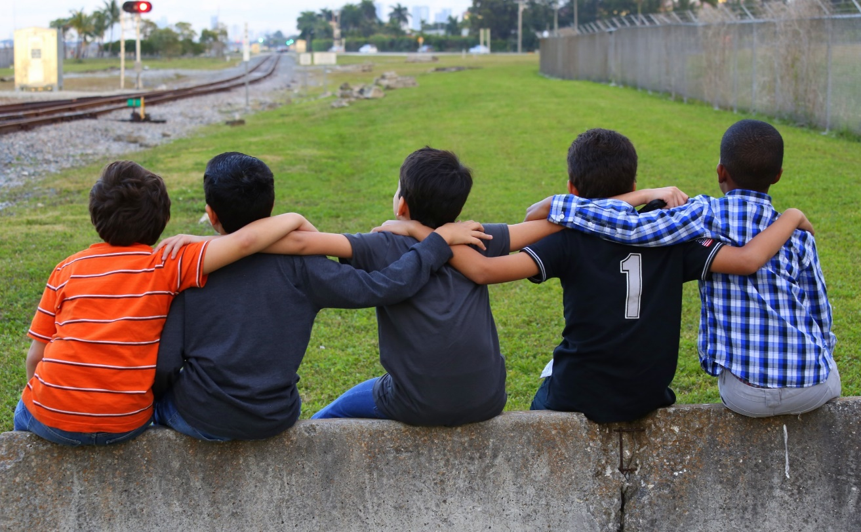
La iglesia saludable tiene y hace amigos.
Proverbios 17:17
“En todo tiempo ama el amigo, Y es como un hermano en tiempo de angustia”.

Slide 12
Proverbios 18:24
El hombre que tiene amigos, ha de mostrarse amigo; y amigo hay más unido que un hermano.

Slide 13
La iglesia saludable brilla con luz propia
Mateo 5: 14
Ustedes son la luz del mundo. Una ciudad en lo alto de una colina no puede esconderse.
O sea si tu dejas brillar tu luz, se podrá ver a distancia.

Slide 14
La iglesia saludable debe ser como un rayo de luz
Cuando llega a una superficie plana se refleja, en el mismo ángulo que llega.
Cuando llega a una superficie con densidad diferente se refracta.
O sea la luz se ajusta a la superficie que toca.

Slide 15
La iglesia sin fe, no agrada a Dios
Hebreos 11:6
Pero sin fe es imposible agradar a Dios; porque es necesario que el que se acerca a Dios crea que le hay, y que es galardonador de los que le buscan.

Slide 16
La fe es la convicción de que fuimos creados a imagen de Dios y por lo tanto nos hizo perfectos, con las dimensiones específicas para nuestro desarrollo, fue el pecado que distorsionó esta creación perfecta.

Slide 17
La iglesia saludable ora y tiene fe
Las tinieblas del maligno cercan a aquellos que descuidan la oración… ¿Por que han de ser los hijos e hijas de Dios tan remisos para orar, cuando la oración es la llave en la mano de la fe para abrir el almacén del cielo, en donde están atesorados los recursos infinitos de la Omnipotencia? Sin oración incesante y vigilancia diligente, corremos el riesgo de volvernos indiferentes y desviarnos del sendero recto.
El Camino a Cristo, pág. 94

Slide 18
Conclusión:
La oración es una llave que si se mantiene pulida, con su uso constante abrirá el acceso a los tesoros del cielo y la tierra.

Slide 19
¡LA IGLESIA SALUDABLE
ORA EN TODO TIEMPO!

Slide 20
AMEN

